Slide 1
Velkommen
7. jan 2023
Sig Ja til dig

Slide 2
Mit ønske med i dag
Ned i kroppen og ud af hovedet – sæt ord på dagen (måtte)
Meditation
Undervisning – kort runde
Undervisning - Sige Ja
Pause Frokost
Undervisning - Fortsat sige Ja
Ned i kroppen igen
Slut meditation

Slide 3
At sige JA
At åbne op for nydelsesfulde øjeblikke, sensuelle sider af livet – at røre ved, smage, se og høre med en forstærket forskønnelse og opmærksomhed
Nyde hvert øjeblik af et smukt landskab, en sød smag eller blid berøring
Et energetisk momentum bringer dig i harmoni med skønhed og lyksaglighed i universet

Slide 4
Fundementale fortrydelser Morten Albæk
Ikke at holde kontakten med venner
Ikke at have tilladt sig selv at være mere lykkelige
Ikke at have haft modet til at udtrykke deres følelser mere
Havde levet deres liv mere efter egne præmisser frem for andres
At have brugt så meget tid på deres arbejde

Slide 6
Hvad bestemmer vores hverdag?
Hvilke valg træffer vi?
Hvorfor træffer vi dem?
Hvad holder os tilbage?
Frygten for at blive såret, føle sig ydmyget, ikke være god nok
Frygten er skabt i vores hoved - eksisterer i dag så vi træffer valg ud fra noget, der måske kommer til at ske!
Angsten
Hvad hjælper os fremad?

Slide 7
Troen på noget bedre?
At nøjes / være fastlåst / Overlevelse
Er vi værdige til at drømme og til at nå mere end naboen
At gå fra overlevelse til at leve
Mit hjerte var lukket inde – låst
Troede ikke jeg kunne åbne det igen
Havde en stærk fornemmelse dybt inde fra

Slide 8
Hvor meget lever du et JA?

Slide 9
Øvelse
Kig på modellen og tænk den ind i dit liv
Hvordan ser den ud for din situation – er den fyldt op 100%?
Skriv ned
Hvilke tanker får du, når du ser andre sige Ja til sig selv? Vær ærlig
Sammenligner du dig selv med andre i at sige Ja?
Hvor mange gange om dagen, ugen, måneden siger du Ja til dig selv?

Slide 10
PAUSE

Slide 11
Hvad gør dig glad? Hvad giver dig glæde?
-
-
-
-
-

Slide 12
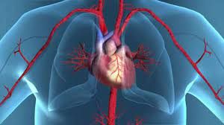
At åbne hjertet
Fjern blokeringer
Knust hjerte
Turde være sårbar
Være i følelser
Lære at være i følelser
Træning
Komfortzonen
Tillid
Kærlighed

Slide 15
At vove at tabe fodfæste for en stund.
Ikke at vove er at tabe sig selv.
- Citat Søren Kierkegaard

Slide 16
Komfortzonen
Træde ud
Eller gå overskuelige sikre små skridt
Øvelse – 2 rækker
Mærke et JA og et NEJ
Skriv i din notesbog/blok
Skrive ned

Slide 17
Når livet åbner sig
Kontakt med kroppen
Kontakt med sig selv
Udfordrer normalen
Valg
Slippe gamle mønstre – Imposter, Pride, Regler
Medfølelse og selvkærlighed

Slide 18
Centrering /Grounding / jordforbindelse - C’et i Blancemodellen (kap 9.5 i bogen)
Rodchakra
Balance fysisk og mentalt
”Stå godt på fødderne” - ”Ikke til at vælte”
”Godt plantet i den jyske muld”
Balance og ligevægt, fysisk og mentalt
Nulstilling
Midterstilling af kroppen
Fokuseret og koncentreret mentalt

Slide 19
Mere centrering…
Kroppen er centreret
Følelserne er centreret
Tankerne er centreret
Orkestreret spiller!
Vores indre helt – det hele går op i en højere enhed
Vi mærker kærligheden i alt

Slide 20
Yin og Yang – feminin og maskulin
Maskuline - yang – handlingsorienterede, kraftfulde, drift
Det mørke og lyse maskuline
Feminine – yin – væren, empati, kreativ, intuitiv
Det mørke og lyse feminine
Når det balanceres opstår der kærlighed i højeste potens
Mærke intuitionen, den indre stemme og lade det maskuline sætte rammen- tage action

Slide 21
Opgave

Slide 22
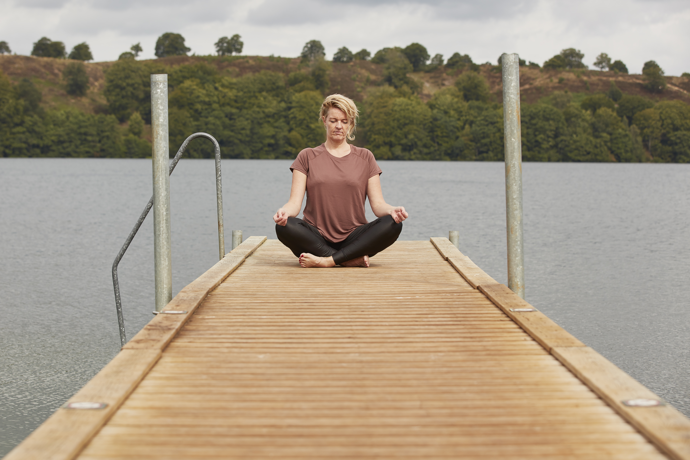
Krop
Meditation

Slide 23
Tak for i dag

